Slide 1
1、阅读教材
2、听课
讲解方法、思路、分析问题和解决问题的过程
3、适当地记笔记(记什么？)
4、复习：做例题、习题（基础题目）
在完成作业中深化学习知识
5、讨论与答疑

Slide 2
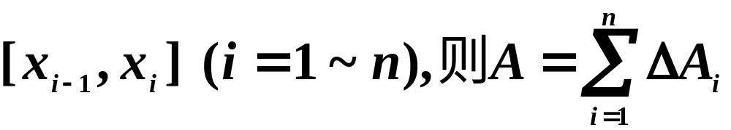
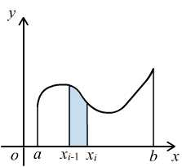



微元法
为了说明微元法，我们先来回顾一下曲边梯形
面积转化为定积分的计算过程.
step1. 分割：任意划分[a, b]为n个小区间
step2. 近似：
计算

Slide 3
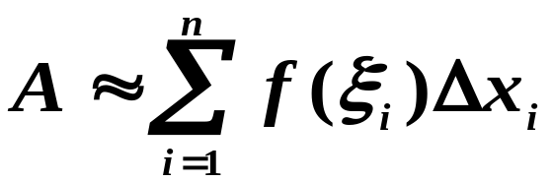
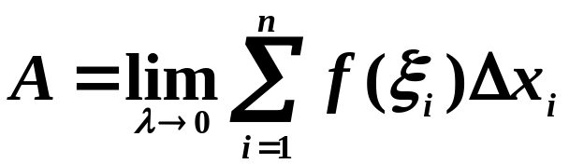
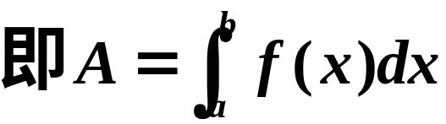
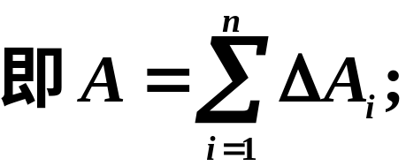


step3. 求和：
step4. 取极限：
分析
在上述问题注意到: 所求量(即面积)A满足：
1。与区间[a, b]及[a, b]上连续函数f (x)有关;
2。对[a, b]具有可加性，
3。局部量
且误差为
注 实际上，引出A的积分表达式的关键步骤是分
析中的step2.

Slide 4
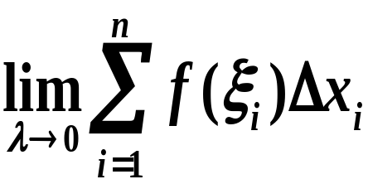
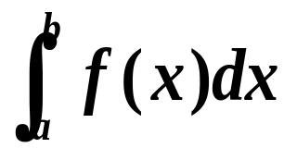
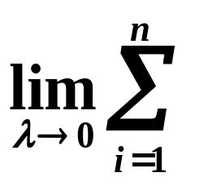
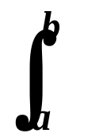
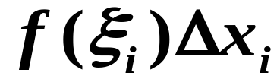

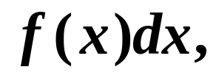
比较
和
两式，我们
发现一个事实，左边的极限式子与右边的定积分表达式有很好的对应. 我们让
对应
而使
对应
要想得到一个定积分表达式，只要求出被积
表达式
这种方法称为定积分的元素法
或微元法. 其求解步骤如下：

Slide 5
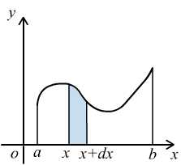


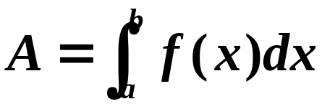
step1: 选取积分变量及积分
区间（如x属于[a, b]）
step2: 取微区间[x, x+dx]
求出
并记 称为面积元素.
step3:
计算

Slide 6
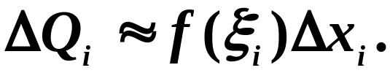


一般地,如果某一实际问题中所求量Q符合条件:
1。Q是与某一变量x的变化区间[a, b]有关的量；
2。Q对于[a, b]区间具有可加性；
3。局部量
在一般情况下, 要严格检验
为 的高阶无穷小量不是一件容易的事.
应用：平面图形的面积；体积；平面曲线的弧长；功；水压力；引力和平均值等．

Slide 7


§1 平面图形的面积
本节介绍用定积分计算平面图形在
各种表示形式下的面积.
一、直角坐标方程表示的平面图形的
面积
二、参数方程表示的平面图形的面积
三、极坐标表示的平面图形的面积
返回

Slide 8
一、直角坐标方程表示的
平面图形的面积

Slide 9











通过上移

Slide 10
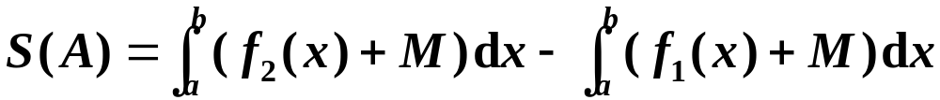

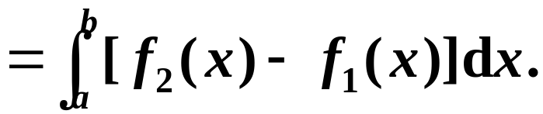


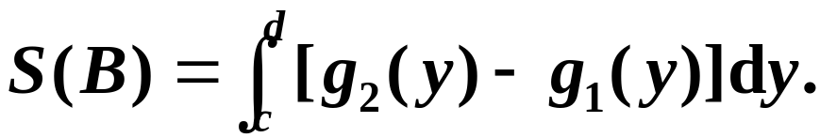





由定积分的几何意义，可知 A 的面积为

Slide 11
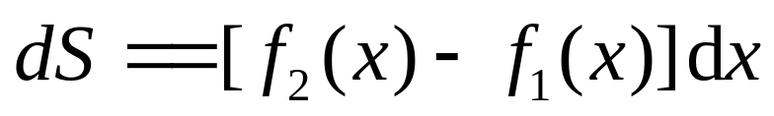
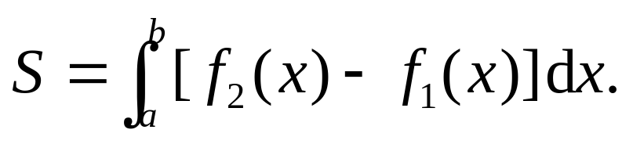
求平面图形面积的步骤:
(1) 画出草图并求交点；
(2) 选取积分变量x
及积分区间；
(过点x作垂直于 x 轴的直线穿
区域A, 是一进一出)
(3) 作面积微元
(4) 作定积分

Slide 12
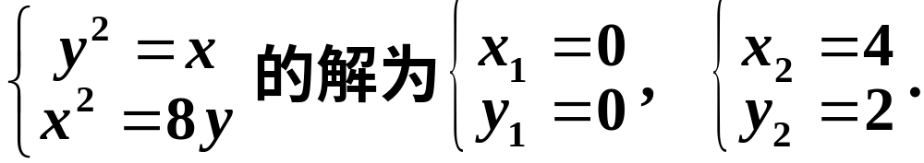





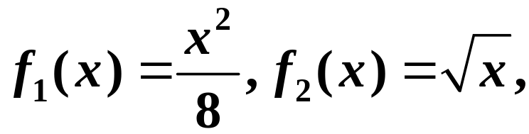


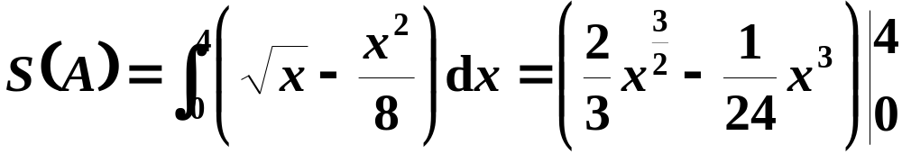
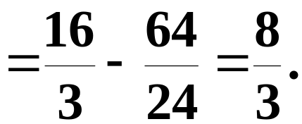
例1
解
于是

Slide 13
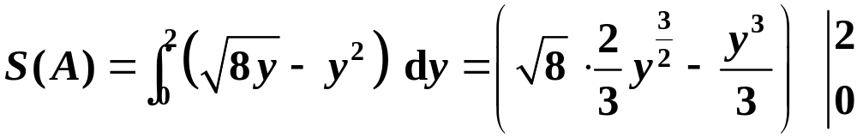
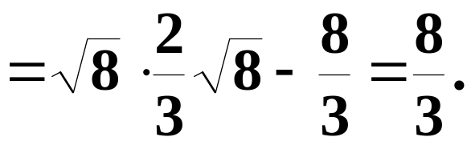
于是

Slide 14



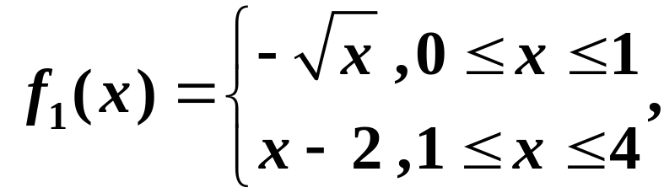


例2
解

Slide 15
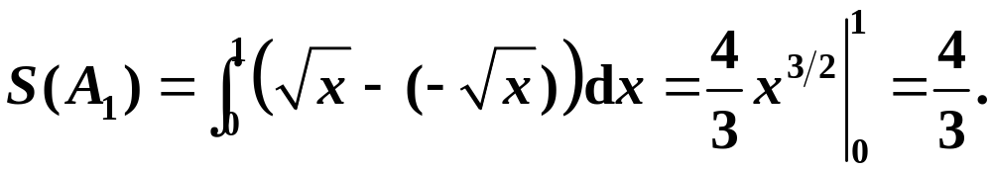
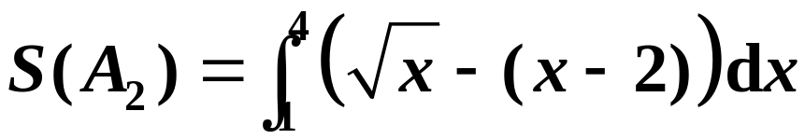
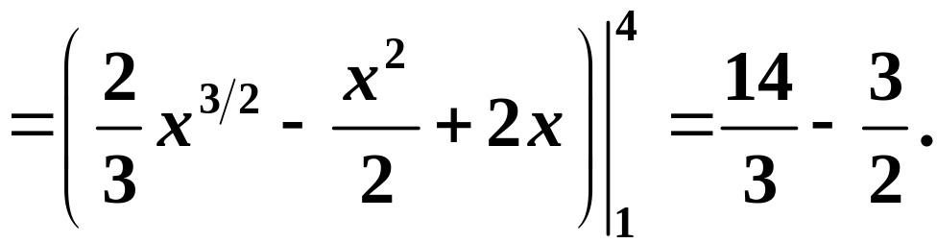
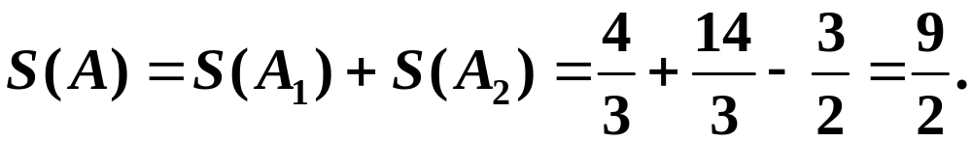
则

Slide 16
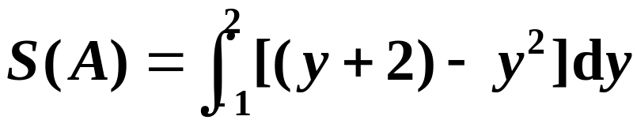
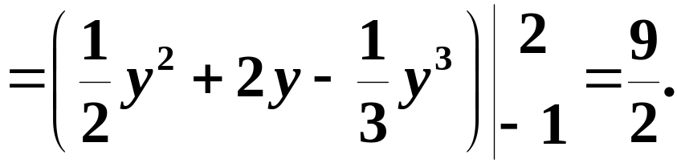
显然,由于 g₁(y), g₂(y) 不是分段定义的函数,比较
容易计算.

Slide 17
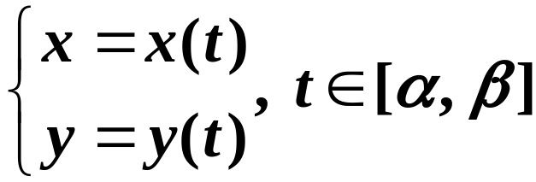
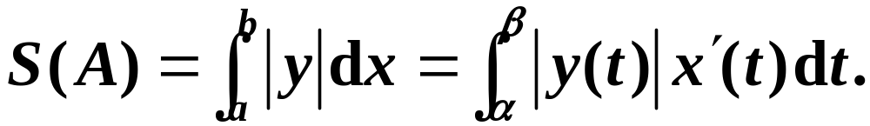
二、参数方程表示的
平面图形的面积
设曲线C 由参数方程
表示,
积为

Slide 18
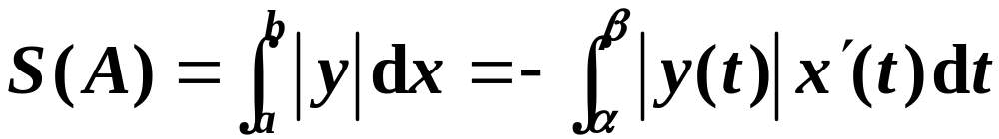
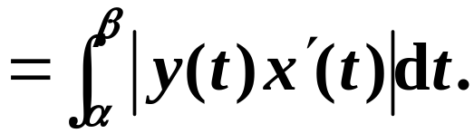
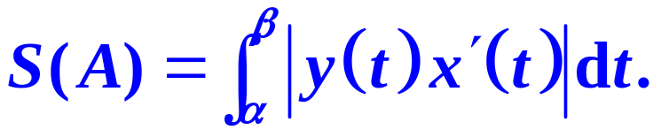

因此,不论 x(t)递增或递减,
若上述曲线C 是封闭的，即

Slide 19
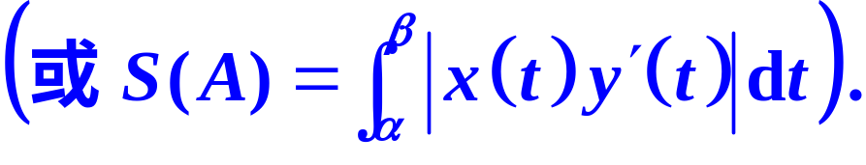
则由C 所围的平面图形 A 的面积同样是

Slide 20
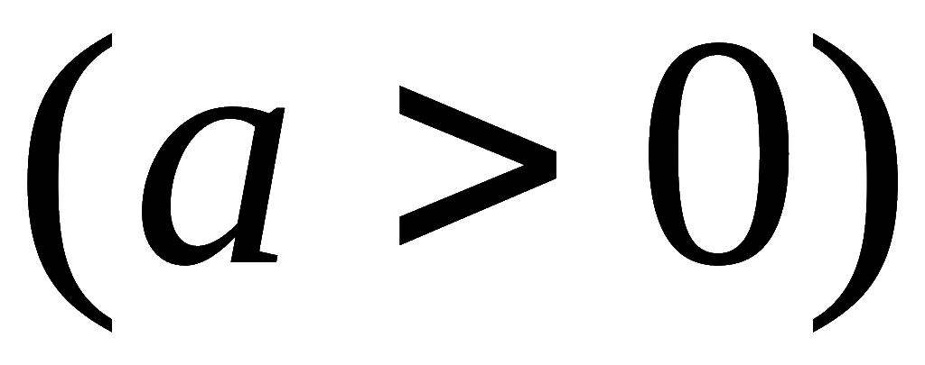
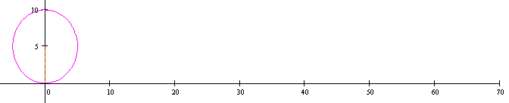
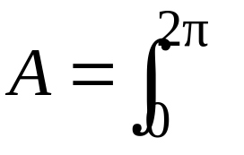



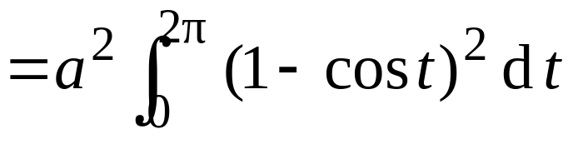
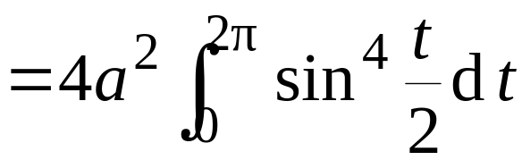


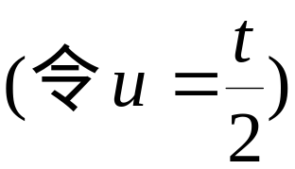
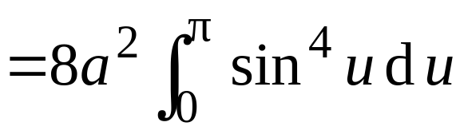

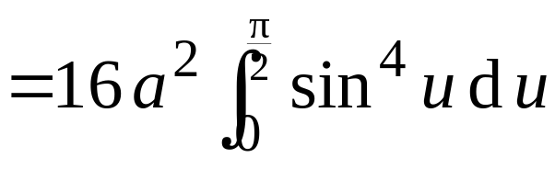
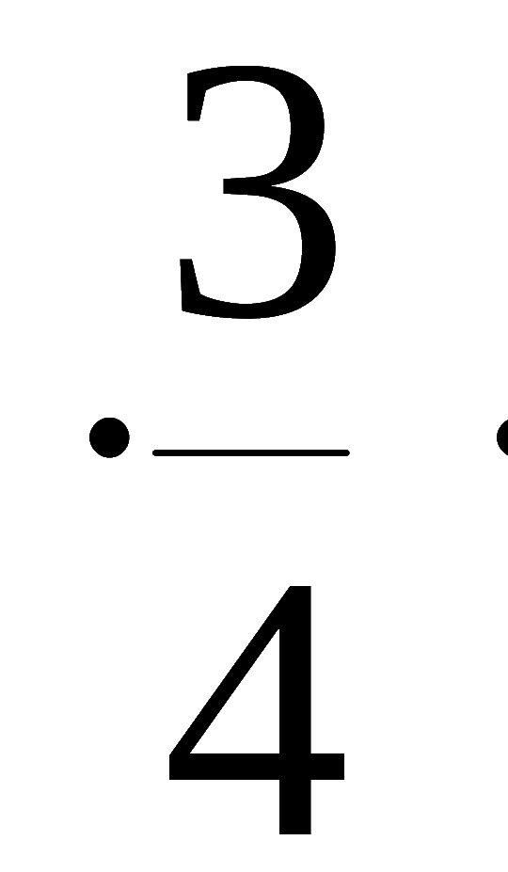
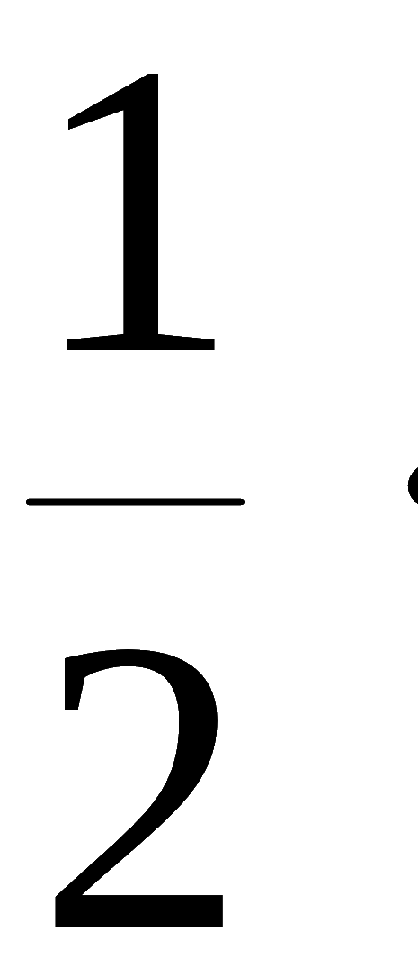
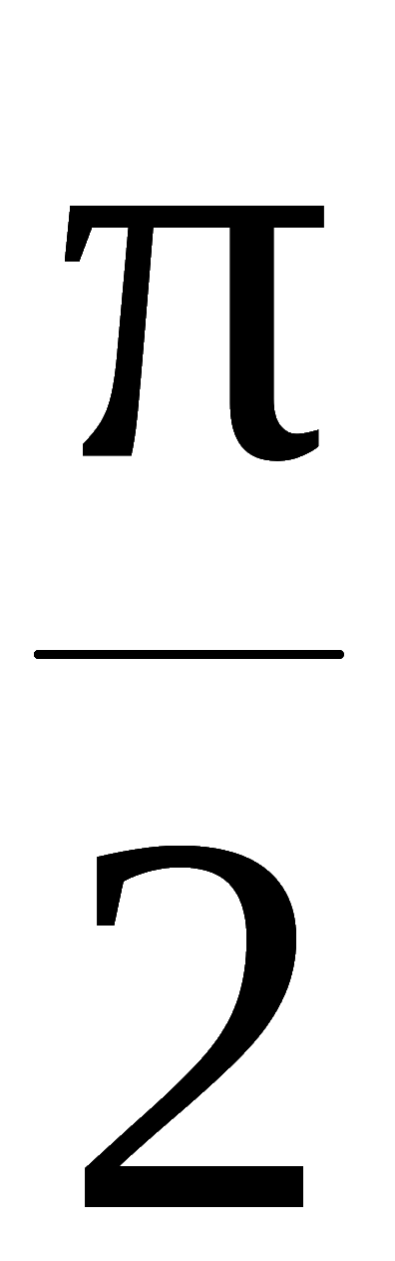


例3. 求由摆线
的一拱与 x 轴所围平面图形的面积 .
点击图片任意处
播放开始或暂停
解:

Slide 21



















例4. 求椭圆
所围图形的面积 .
解: 利用对称性 ,
有
利用椭圆的参数方程
应用定积分换元法得
当 a = b 时得圆面积公式

Slide 22














三、极坐标表示的平面图形的面积
设连续曲线C 的极坐标方程为：
图形A由曲线 C

Slide 23







设
从而
由于
( 可积的第一充要条件 )

Slide 24
















因此
也可以用微元法来求解：

Slide 25






例5
解
心形线

Slide 26












例6. 计算阿基米德螺线
对应 θ 从 0 变
到 2π 所围图形面积 .
解:
点击图片任意处
播放开始或暂停

Slide 27












心形线(外摆线的一种)
即
参数的几何意义
点击图中任意点
动画开始或暂停
尖点:
面积:
弧长:

Slide 28

















例7. 计算心形线
与圆
所围图形的面积 .
解: 利用对称性 ,
所求面积

Slide 29







例8
解
双纽线（单击）
由图形的对称性,
O
a/2
a
x

Slide 30








例9
解
注 也可利用对称性.

Slide 31






Slide 32
作业
P246 3. 4. 6.

